Slide 1
СП «Детский сад «Солнышко»» ГБОУ СОШ им.Н.С. Доровского с. Подбельск Муниципального района Похвистневский Самарской области
«Детское экспериментирование как условие формирования познавательно- речевой самостоятельности детей дошкольного возраста»
Воспитатели: Панасенко М.А., Бражникова Н.В.

Slide 2
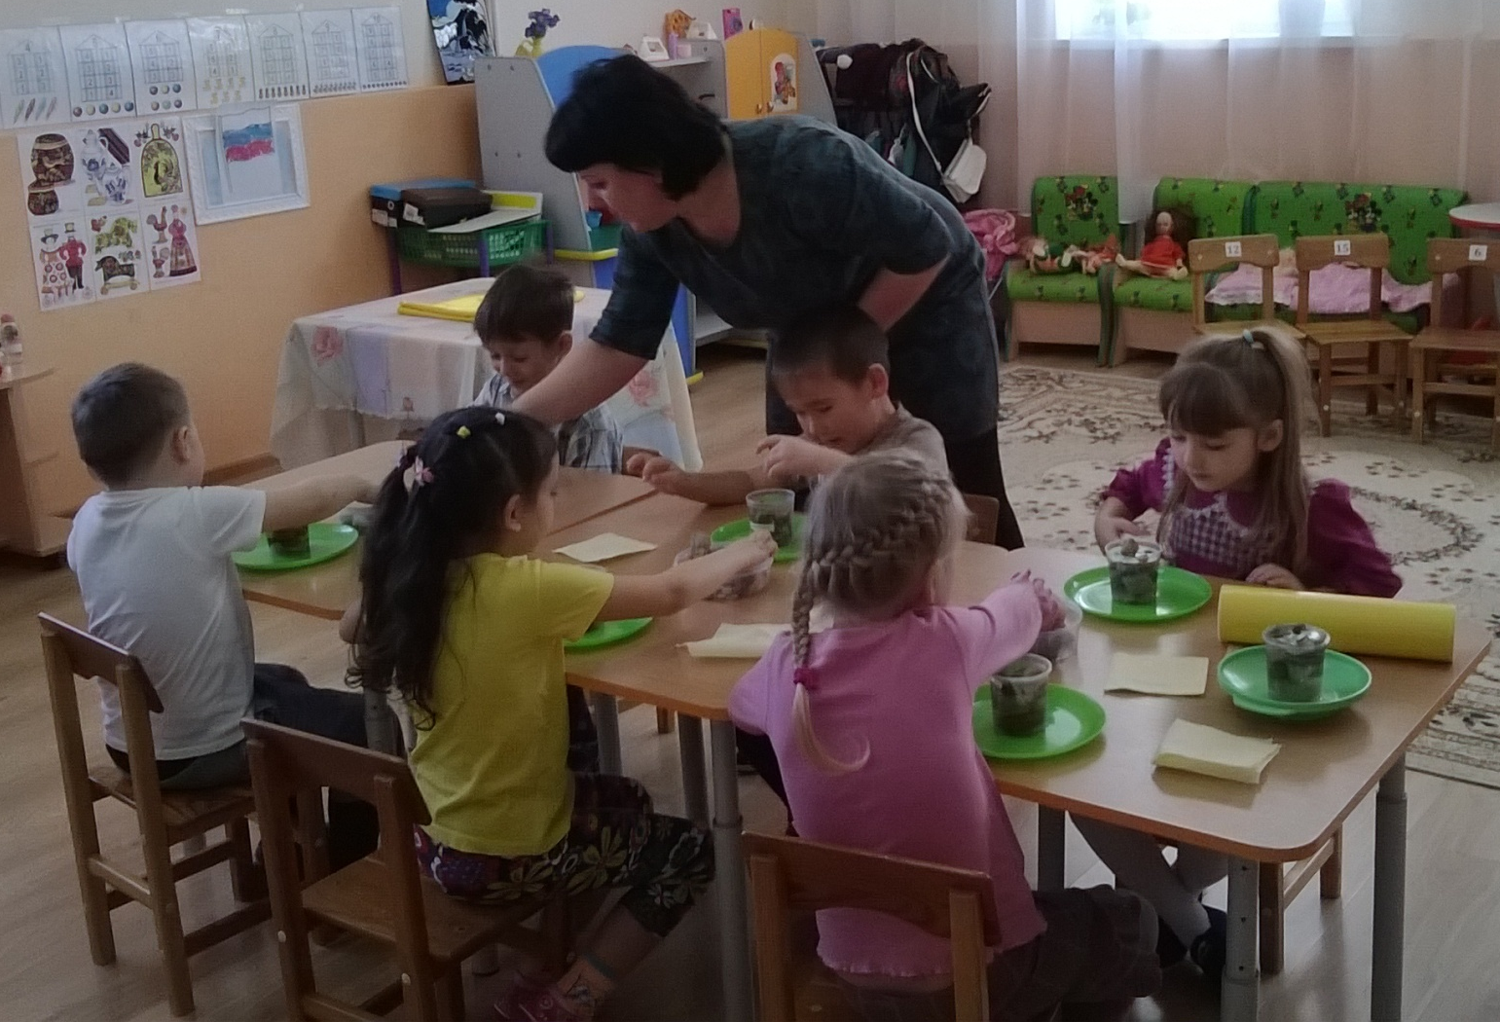
Китайская пословица гласит: «Расскажи – и я забуду, покажи – и я запомню, дай попробовать – и я пойму»

Slide 3
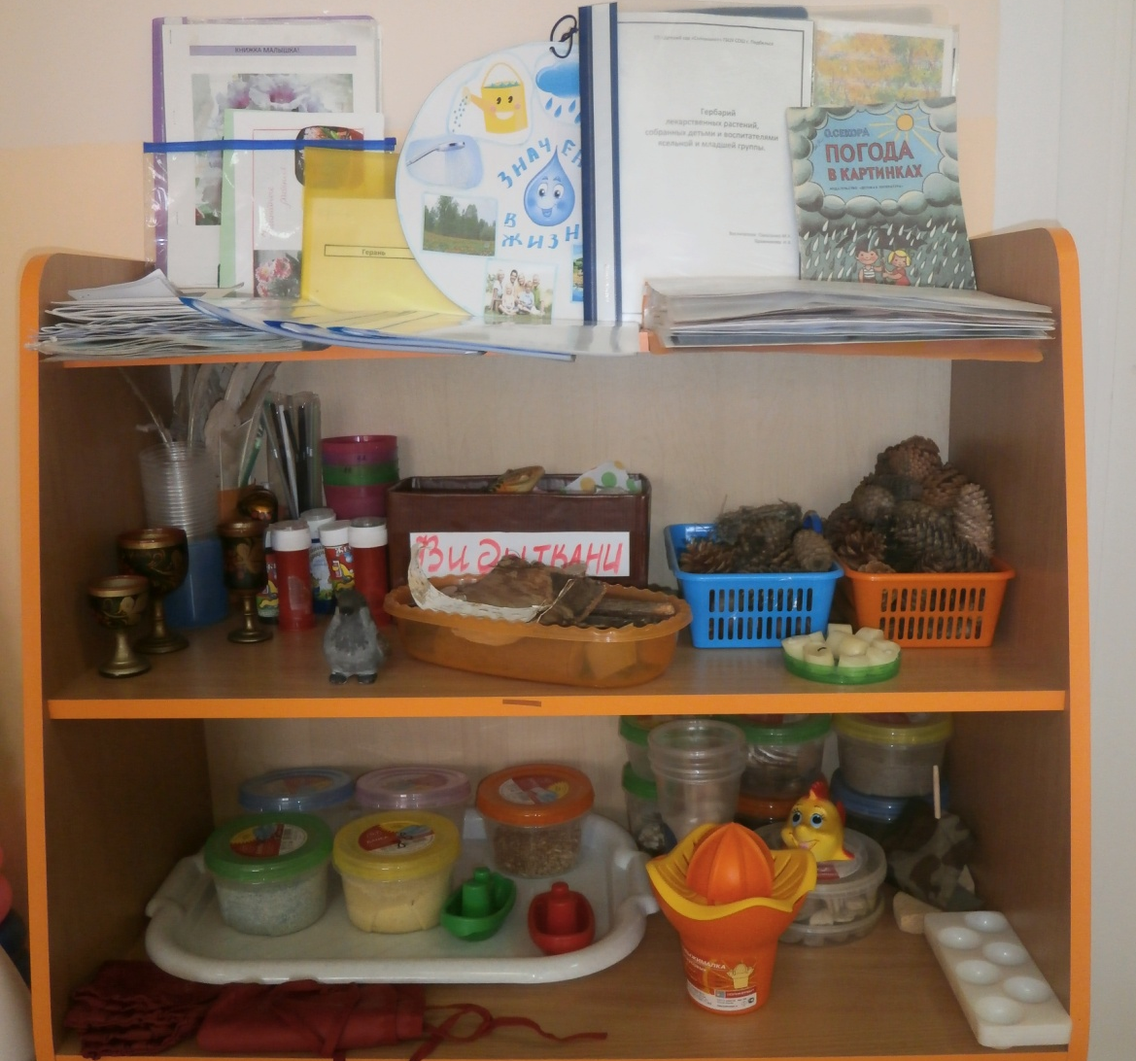
Центры исследовательской деятельности

Slide 4
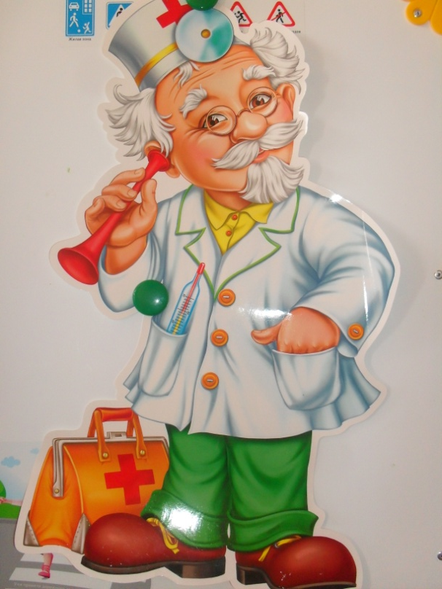
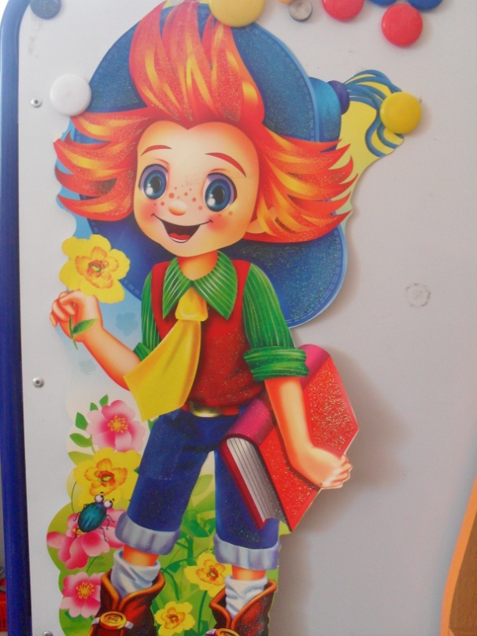
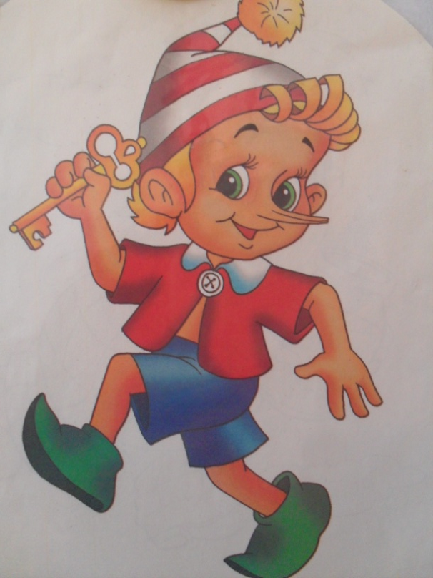

Slide 5
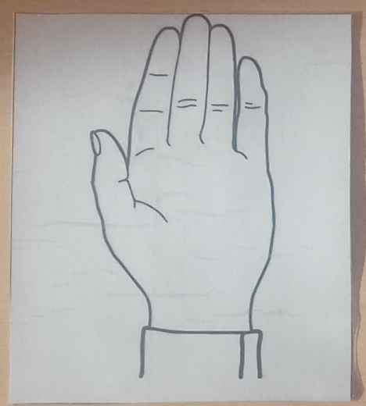
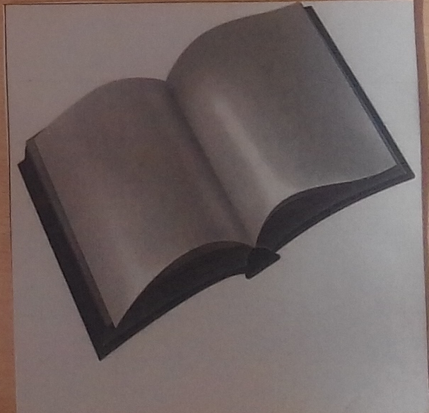
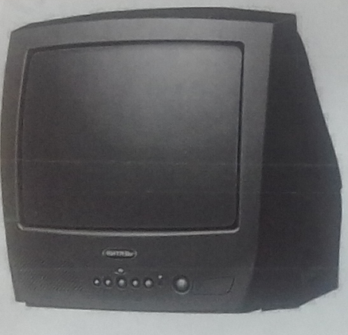

Slide 7
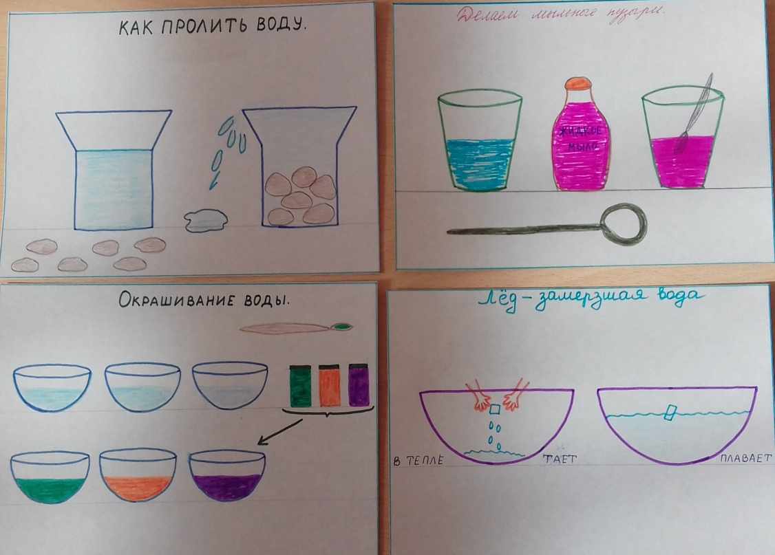
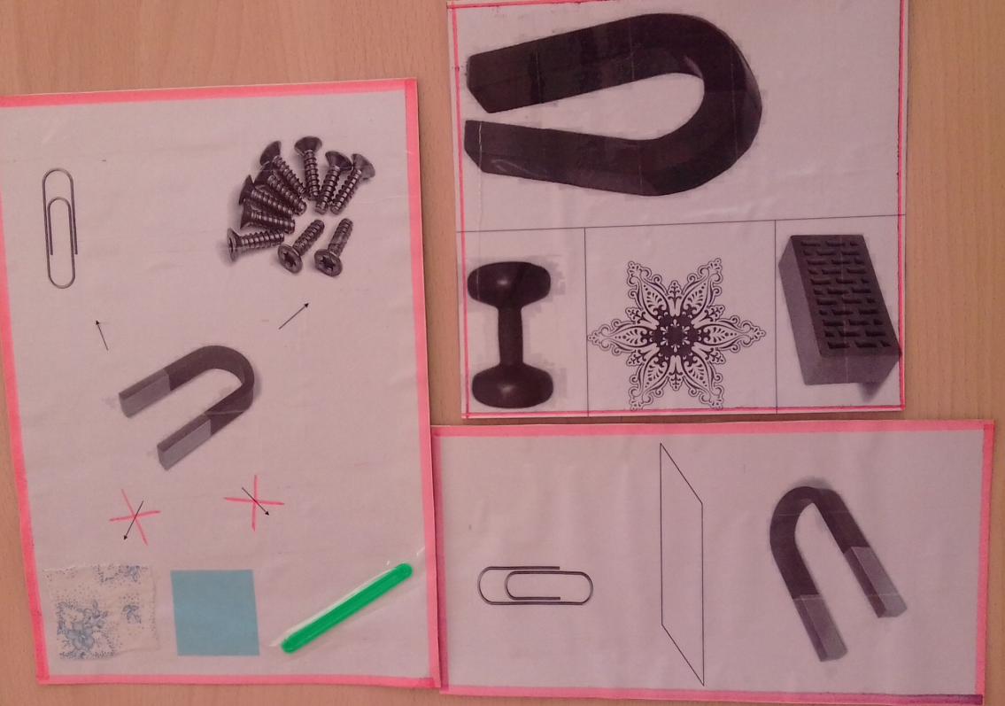
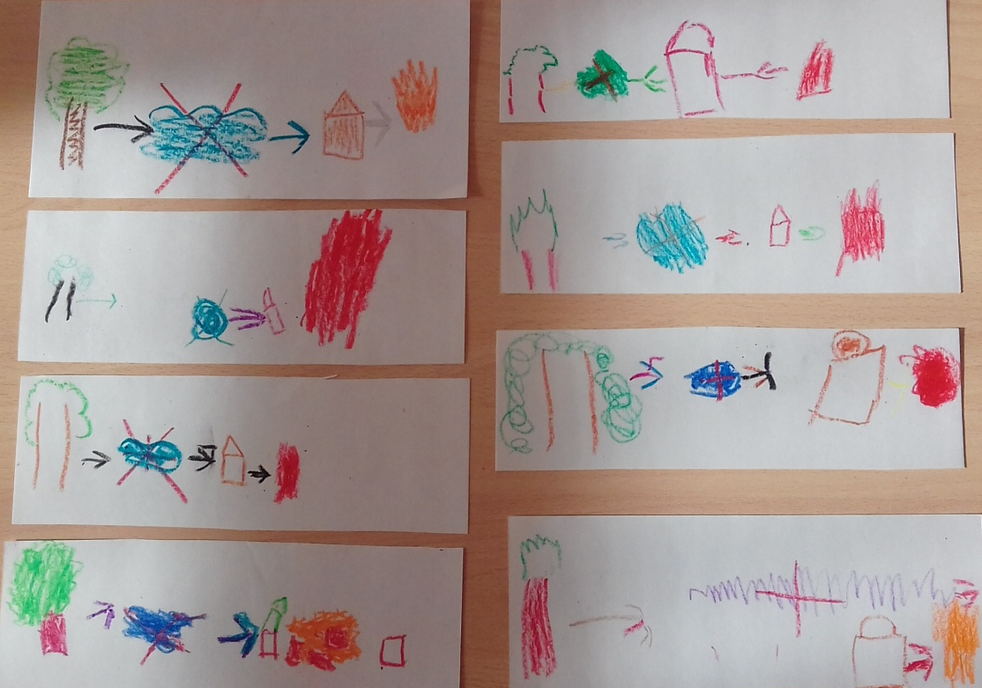

Slide 8
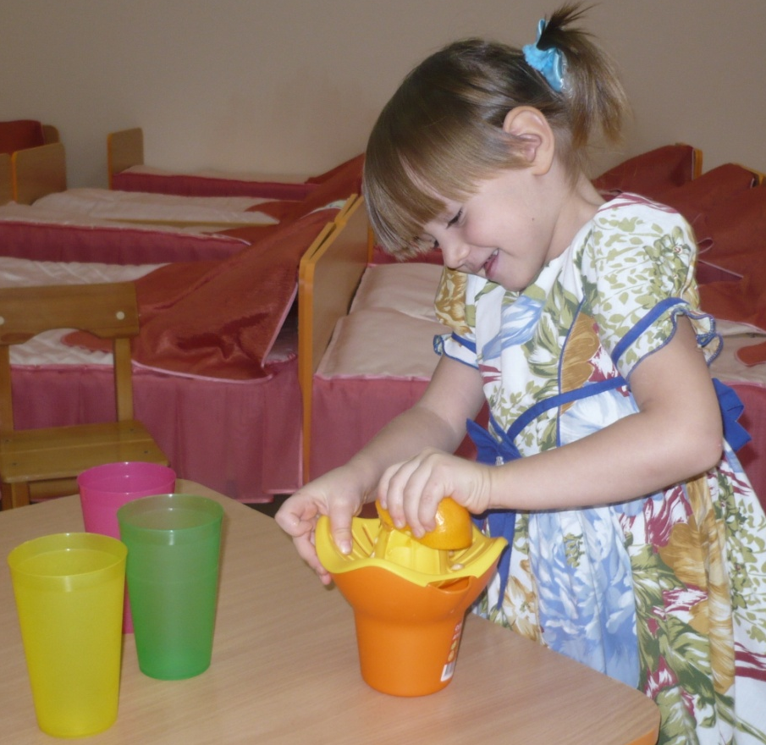
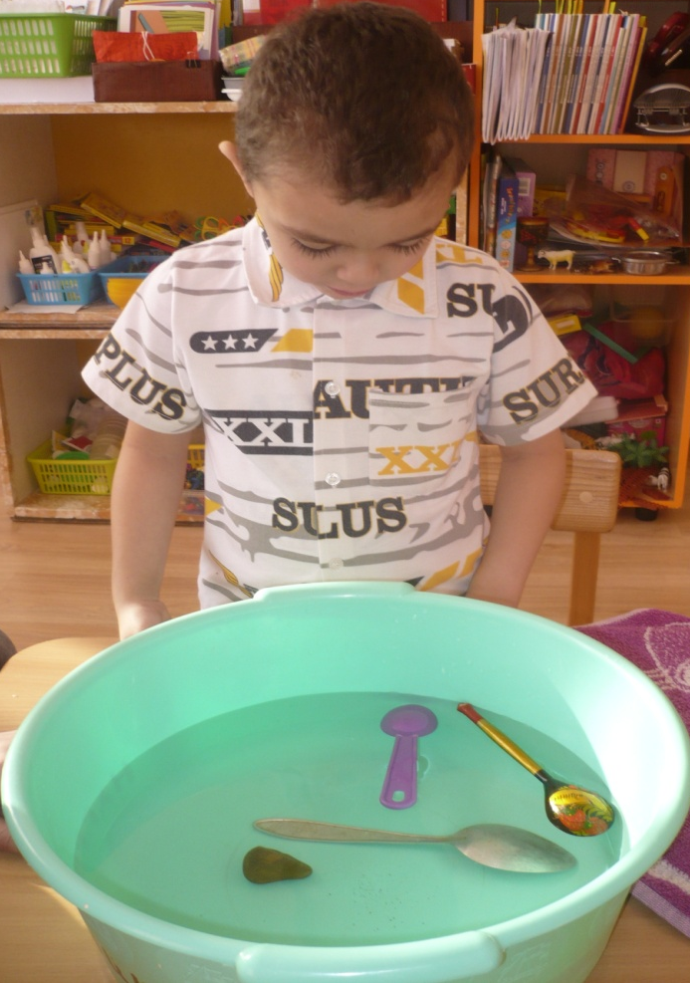

Slide 9
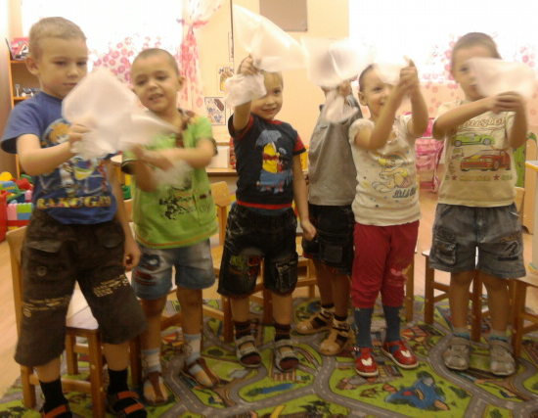
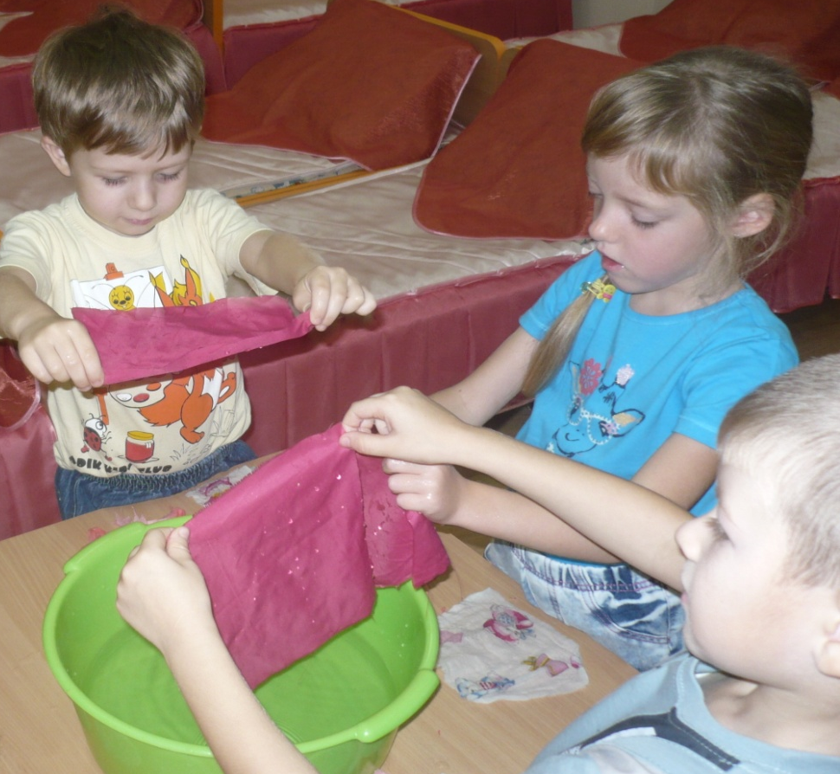

Slide 10
«Можно ли пить талую воду» - дети узнали, что даже самый чистый белый снег грязнее водопроводной воды.
«Хитрые семена» - познакомились со способами проращивания семян.
«Дерево умеет плавать» - расширили представление о дереве, его качествах и свойствах; познакомились со способами его использования.
«Удивительные свойства магнита» – дети с удовольствием в игровой форме

Slide 11
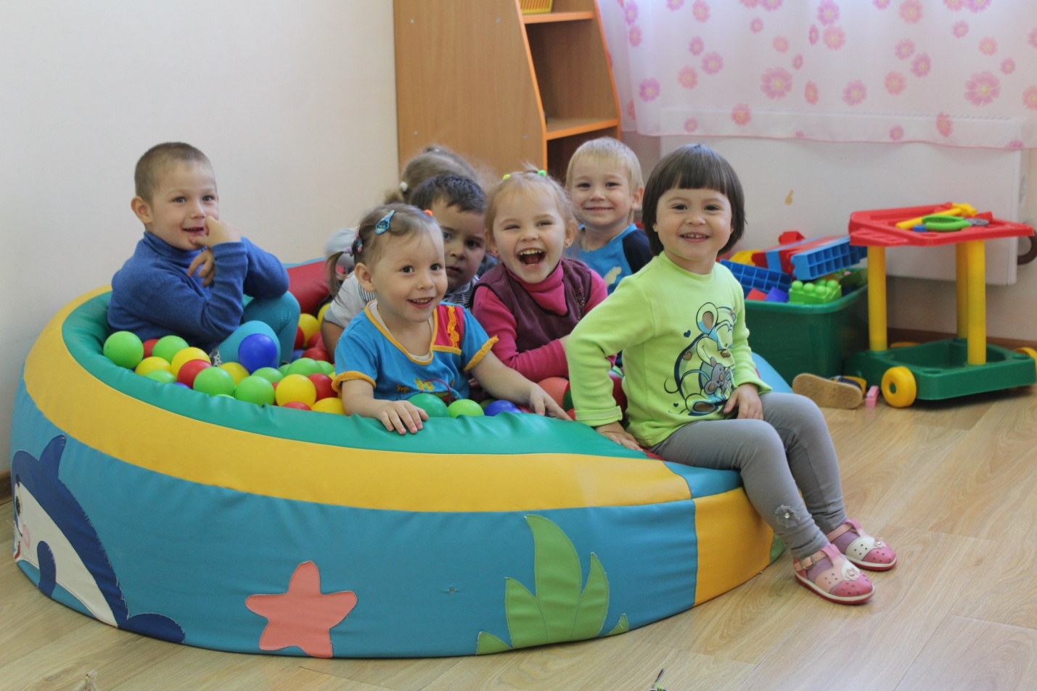
Закружится мой день неугомонный,
И я люблю всю эту чехарду.
В нём колокольчик радости бездонной
В нём детский смех, вопросы «Почему?
Зачем да как? Когда? А раньше было?»
И всем ответь, всем помоги понять.
Чтоб не погасло, чтобы не остыло,
Желанье знать, исследовать, искать.

Slide 13
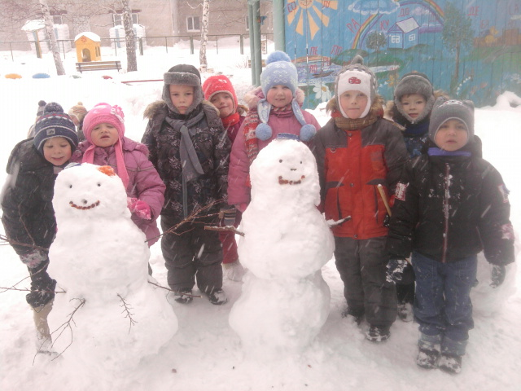
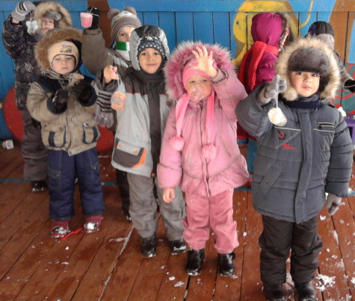

Slide 14
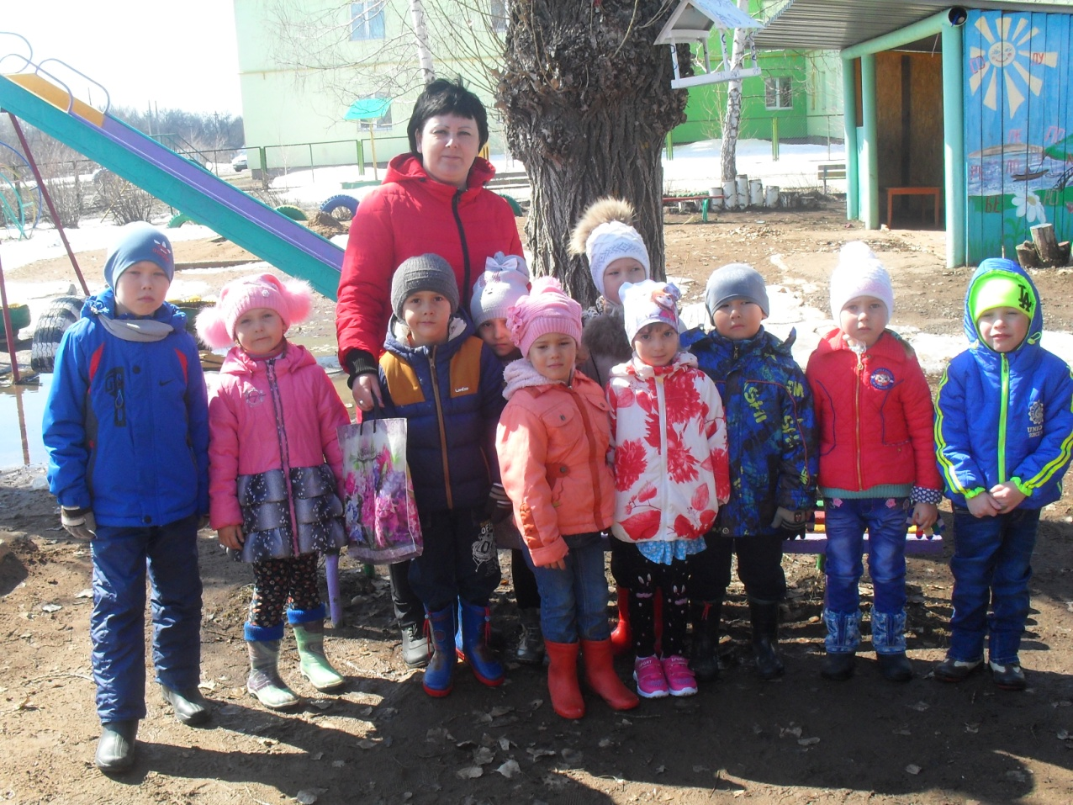

Slide 16
Спасибо за внимание.

